Slide 1

МУНИЦИПАЛЬНОЕ БУДЖЕТНОЕ ДОШКОЛЬНОЕ ОБРАЗОВАТЕЛЬНОЕ УЧРЕЖДЕНИЕ
«Детский сад №100»Рябинушка»
ПРОФИЛАКТИКА ПЛОСКОСТОПИЯ
У ДЕТЕЙ ДОШКОЛЬНОГО ВОЗРАСТА
Инструктор по физической культуре МБДОУ д/с №100
Ткаченко Ю.М.

Slide 2
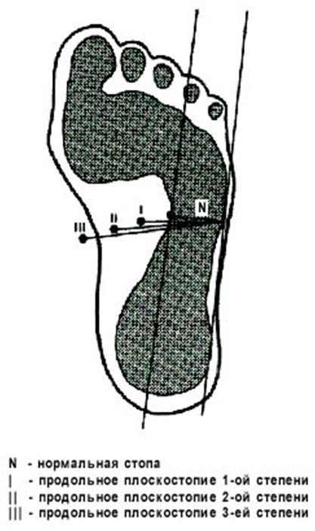
ЧТО ТАКОЕ ПЛОСКОСТОПИЕ?
Плоскостопие – одно из самых распространенных заболеваний опорно-двигательного аппарата у детей. Это деформация стопы с уплощением ее свода (у детей обычно деформируется продольный свод, из-за чего подошва становится плоской и всей своей поверхностью касается пола.)
ПРИЧИНЫ ПЛОСКОСТОПИЯ
ранее вставание;
избыточный вес;
генетическая предрасположенность;
травмы стопы;
длительное хождение босиком по полу с твердым гладким покрытием;
плохо подобранная обувь;
перенесенные заболевания (рахит, осложнения после полиомиелита);
недостаточная или избыточная физическая нагрузка.
ПРИЗНАКИ ПЛОСКОСТОПИЯ
быстрая утомляемость ног;
быстрое изнашивание внутренней стороны по подошвы;
ребенок ходит с широко расставленными ногами, слегка сгибая ноги в коленях, развернув стопы;
стопа имеет неправильную форму или становится шире;
появление отека стоп к вечеру, которого не будет утром;
ноющие боли при стоянии или ходьбе в голенях или стопах.

Slide 3
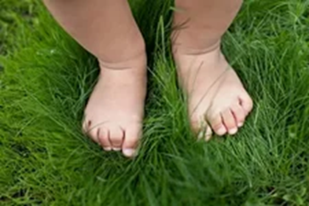
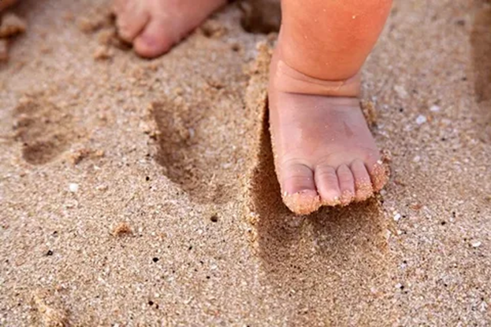
ФОРМИРОВАНИЕ ДЕТСКОЙ СТОПЫ
У детей до 2-х лет наблюдается физиологическое плоскостопие, т.е. практически отсутствует свод стопы. Это абсолютно нормально, ведь у малышей костная ткань мягкая и эластичная, в ней еще мало минеральных веществ, придающих прочность, да и мышечная система до конца не развита. Когда ребенок начинает вставать на ножки и делать первые шаги (7-12 месяцев), в роли амортизатора выступает «жировая подушечка» на подошве, из-за которой детские ступни такие пухленькие.
К 2-3 годам кости становятся более прочными, крепнут связки и мышцы, и стопа начинает приобретать «взрослую» форму. Ребенок теперь хорошо стоит на ногах и может совершать долгие пешие прогулки.
Процесс формирования стопы продолжается до 5-6 лет. Только после этого возраста можно с определенностью говорить о наличии или отсутствии плоскостопия у ребенка.

Slide 4
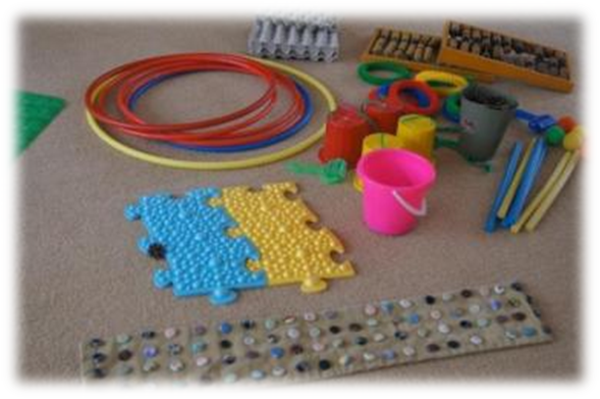
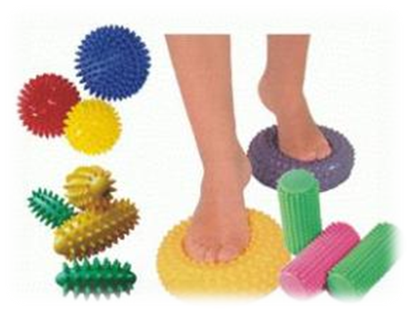
УПРАЖНЕНИЯ ПО ПРОФИЛАКТИКЕ ПЛОСКОСТОПИЯ
Ходьба:
на месте, не отрывая носки от пола;
на носках, в приседе на носках, в полуприседе;
на пятках;
перекатом с пятки на носок;
на внешней стороне стопы;
приставным шагом по:
-обручу
-палке, веревке, канату
-ребристой дорожке
по кочкам;
по ребристой дорожке, по упаковке от яиц;
по сенсорным дорожкам (в группе);
на ходунках.
Прокатывание предметов ногами(подошвами):
на счетах;
игольчатых мячиков;
палочек;
мелких шариков.
3. Собирание пальцами ног:
шишек;
мелких игрушек (от Киндера).
4. Самомассаж:
ежиками;
шишками.

Slide 5
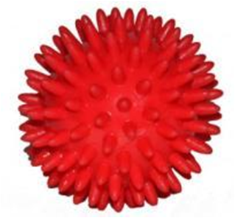
Исходное положение: упор сидя сзади
круговые вращение стопой;
пальцы ног на себя, от себя;
пятки вместе, носки врозь;
носки вместе, пятки врозь.
Исходное положение: основная стойка
подъемы на носки;
перекаты на пятки;
поочередное поднимание носков и пяток с одновременным движением стоп наружу до широкой стойки, обратно вернуться тем же способом в И.П.;
приседания с подъемом на носки, руки на пояс, вперед.
Все упражнения выполняются босиком, в проветренном помещении по 20 раз каждое.
МЕРЫ ПРОФИЛАКТИКИ ПЛОСКОСТОПИЯ
Укрепление мышц, сохраняющих свод стопы;
Ношение правильно подобранной обуви;
Ограничение нагрузки на нижние конечности;
Специальная гимнастика, направленная на
Укрепление мышечно-связочного аппарата стоп и голени;
Проведение специальных упражнений, гигиена и массаж ног с использованием особых предметов.

Slide 6
Желаем здоровья!

